Slide 1
Tipos de Despliegue en Tecnología de Software y Sistemas

Slide 2

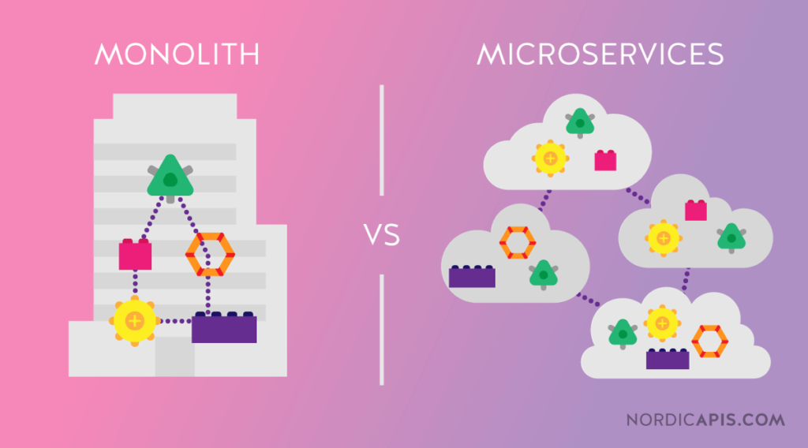
Despliegue Monolítico
En este enfoque, toda la aplicación o sistema se desarrolla y empaqueta como una única unidad. Se despliega en un único servidor o entorno, lo que puede simplificar la administración pero puede resultar en acoplamiento y escalabilidad limitada.

Slide 3
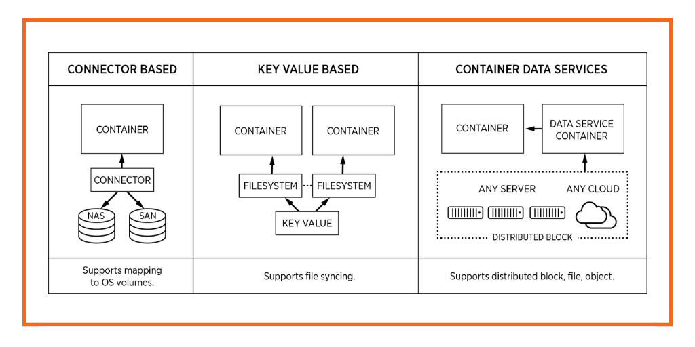
Despliegue Basado en Contenedores:
En este enfoque, las aplicaciones y sus dependencias se empacan como contenedores independientes. Utiliza herramientas como Docker y Cabernets para orquestar y administrar los contenedores en entornos de producción.

Slide 4
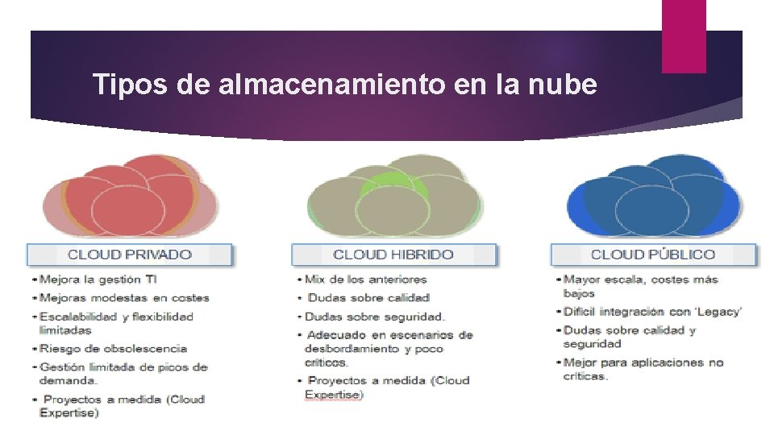
Despliegue en la Nube
En este enfoque implica alojar la aplicación o sistema en infraestructuras de nube, como AWS, Azure o Google Cloud. Proporciona flexibilidad, escalabilidad bajo demanda y una variedad de servicios administrados
.

Slide 5
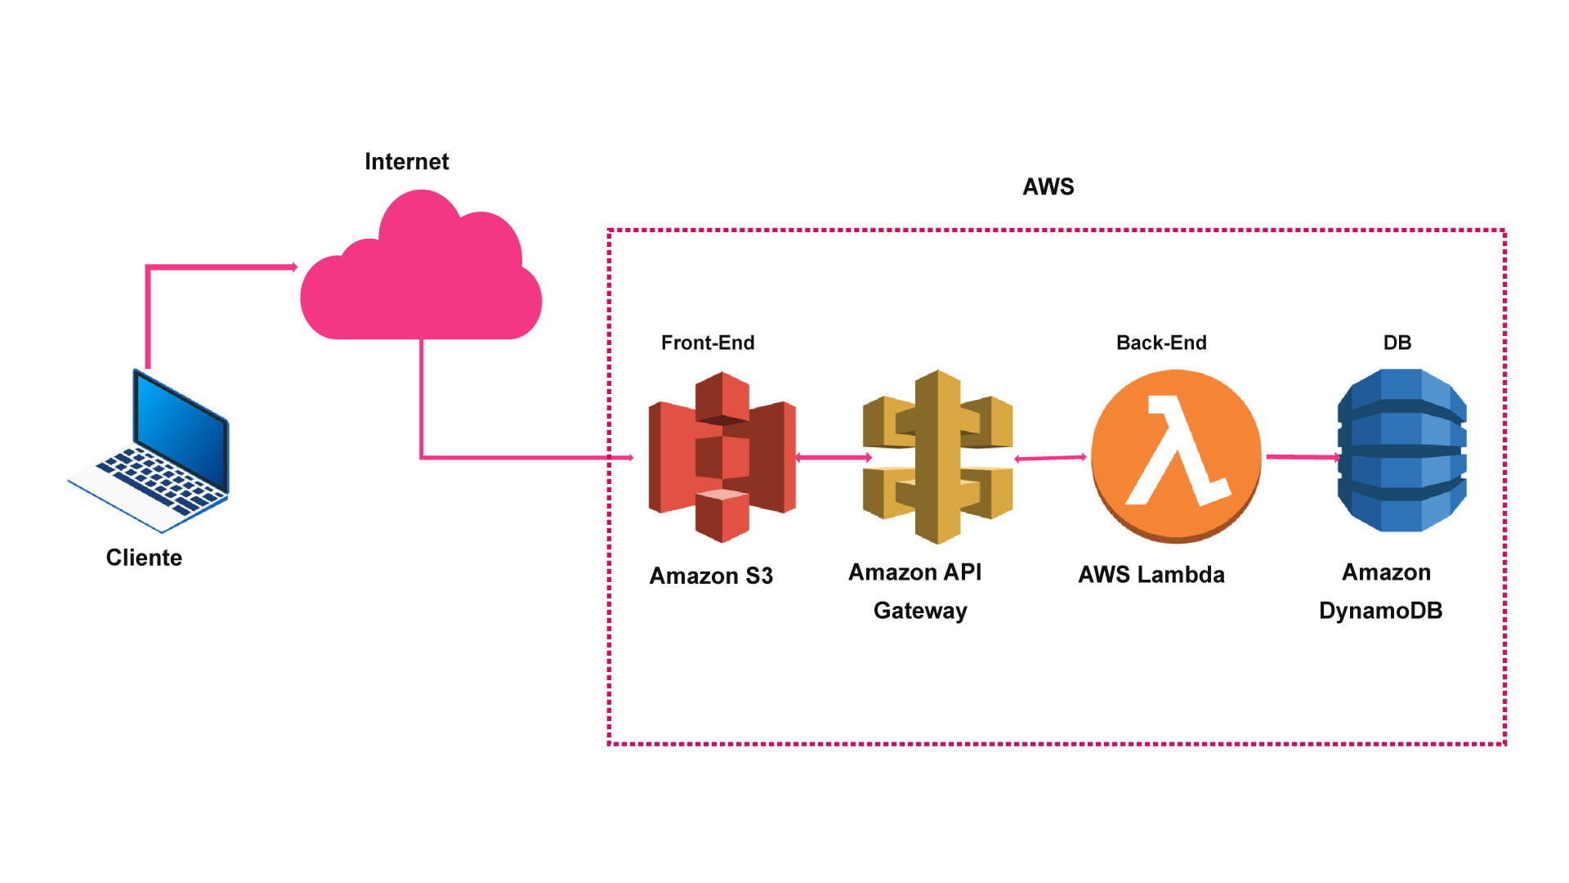
Despliegue sin Servidor
En este modelo, los desarrolladores se centran en el código sin preocuparse por la infraestructura subyacente. La nube ejecuta automáticamente el código en respuesta a eventos, lo que permite un enfoque más granular y eficiente.

